Slide 1


Tuần 3 – Tiết 14
Bài 9: SO SÁNH CÁC SỐ CÓ NHIỀU CHỮ SỐ (TIẾT 2)

Slide 3
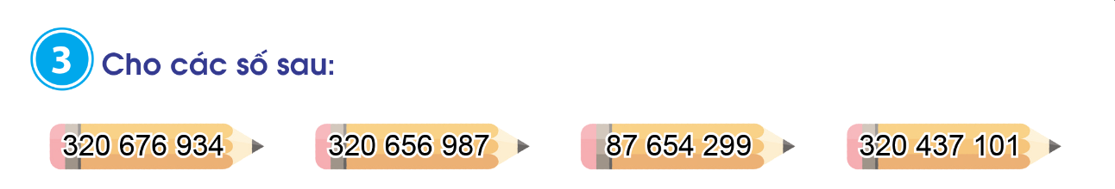
a) Số bé nhất là: 87 654 299
a) Tìm số bé nhất.
b) Số lớn nhất là: 320 676 934
b) Tìm số lớn nhất.

Slide 4

65 09 > 65 098
390 21 = 390 215
57 967 369 < 571 824 169
200 5 9 < 200 510
129 02 > 129 878
23 400 100 = 235 400 100
9
0
?
?
?
?
5
9
5
?
?
0

Slide 5
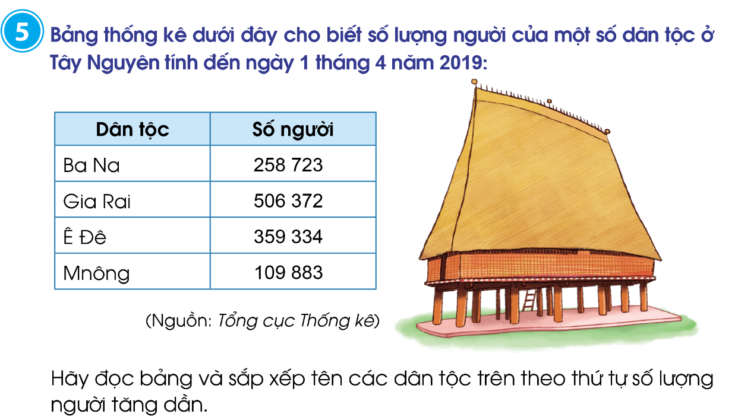
Tên các dân tộc theo thứ tự số lượng người tăng dần:
Mnông: 109 883 người
Ba Na: 258 723 người
Ê Đê: 359 334 người
Gia Rai: 506 372 người.

Slide 6
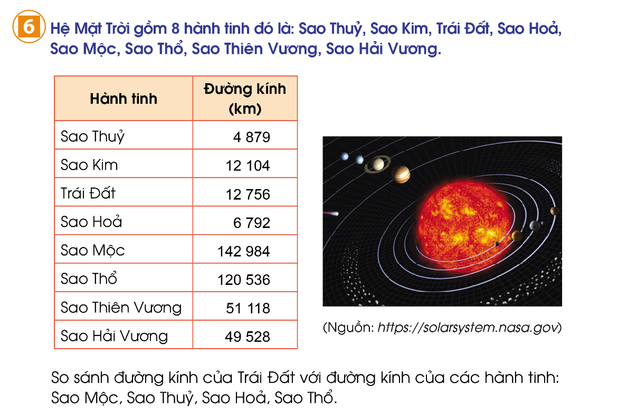

Slide 7
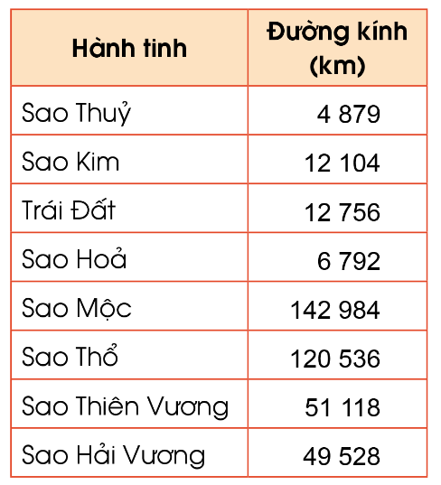
Đường kính của Trái đất ………………………. đường kính Sao Mộc.
Đường kính của Trái đất ………………………. đường kính Sao Thủy.
Đường kính của Trái đất ………………………. đường kính Sao Hỏa.
Đường kính của Trái đất ………………………. đường kính Sao Thổ.
nhỏ hơn
lớn hơn
lớn hơn
nhỏ hơn

